Slide 1
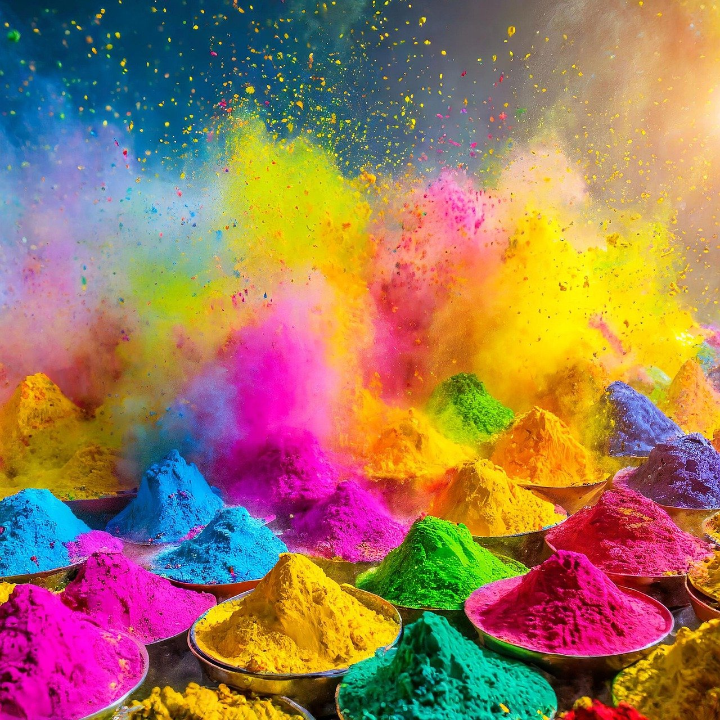
Expresivitatea și emoția culorilor
Profesor Rusu Mirela

Slide 2
Culoarea
Culoarea, alături de muzică, joacă un rol esențial în exprimarea emoțiilor și a trăirilor interioare ale oamenilor, având capacitatea de a influența starea de spirit și percepția. Prin variatele sale nuanțe și intensități, culoarea comunică mesaje subtile și poate evoca o gamă largă de sentimente, de la bucurie la melancolie, devenind astfel un instrument puternic în arta și comunicare. Atractivitatea sa derivă din legătura profundă dintre percepția vizuală și trăirile afective umane, făcând din culoare un element fundamental al experienței umane.
Culoarea, ca element de limbaj plastic, joacă un rol esențial în comunicarea vizuală, având capacitatea de a transmite mesaje semantice, estetice și afective. Aceasta nu doar că semnalizează obiecte specifice prin semnificațiile sale, dar servește și ca un instrument de exprimare artistică, capabil să evoce emoții și să stimuleze imaginația creatoare.
Astfel, culoarea devine un mediator între experiența artistică și percepția spectatorului, influențând profund modul în care este receptată arta.

Slide 3
De-a lungul timpului s-au remarcat anumite emoții și senzații date de culori și nonculori.
Dă click pe culoarea preferată, din cele de mai jos, și observă mai multe detalii despre acea culoare.
ROȘU
GALBEN
ALBASTRU
VERDE
VIOLET
ORANJ
MARO
ALB
GRI
NEGRU

Slide 4
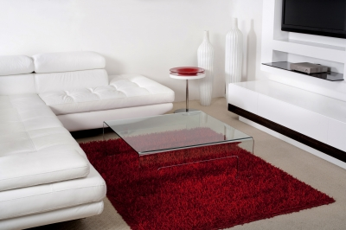
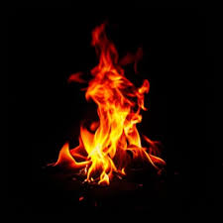
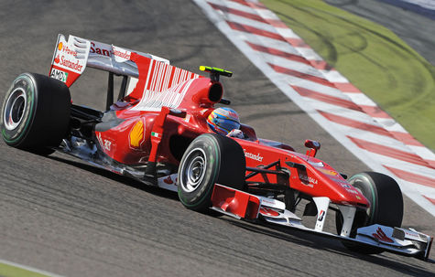
Roşu este cea mai temperamentală culoare și poate reprezenta focul, pasiunea, iubirea, lupta, puterea, dinamica, revolta, agresivitatea, furia, exaltarea, încordarea, agitaţia, etc.
Are o vizibilitate foarte ridicată şi, de aceea, semnele de circulaţie, stopurile automobilelor, semnul pentru fumat interzis sau echipamentul pentru stingerea incendiilor se vopsesc în roşu.
În arta modernă, dar și în publicitate este adesea utilizat pentru a scoate în evidență anumite detalii, informații, efecte, etc
Sursa imaginilor:
https://www.tileandgroutcleaningprosavondale.com/uploads/1/3/3/6/133687421/tile-and-grout-cleaning-avondale-rug-cleaning-1-orig_orig.jpg
https://encrypted-tbn2.gstatic.com/images?q=tbn:ANd9GcTY0jObhFVkM_gyib5uzpUqbDb4lXXzZbVF9HxQEJ0QHnW7stnz
https://encrypted-tbn1.gstatic.com/images?q=tbn:ANd9GcSWtGydwtODD7FBD_XLR_oOMK-AoTrBtvmhCzvRGS_VrBYnfEoz

Slide 5
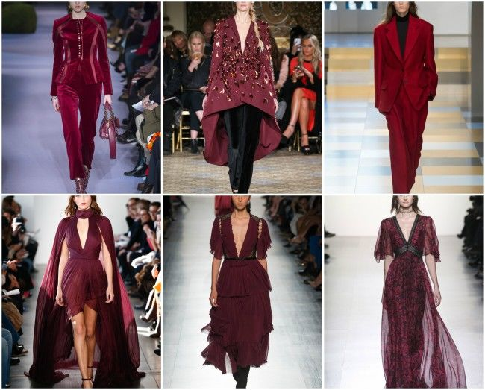
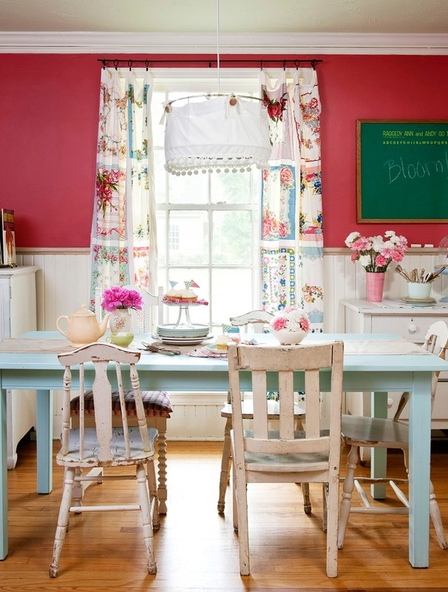
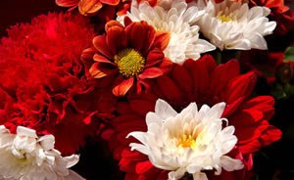
Peste 80% din informațiile vizuale sunt legate de culoare. Prea multă culoare poate irita, prea puțină culoare poate duce la plictiseală și nu captează atenția.
Click și mergi la pagina cu toate culorile
Sursa imaginilor:
https://encrypted-tbn0.gstatic.com/images?q=tbn:ANd9GcSGQlkBDXlx-mQauerDSxHBXOs2QnCQiUVTEd52ypOob_d2rudM
https://encrypted-tbn2.gstatic.com/images?q=tbn:ANd9GcTvHdDBwFpNOiUUom-qB_8YSyrNxQRAKuEUyEPNxAwb4E7_xIuR
https://encrypted-tbn2.gstatic.com/images?q=tbn:ANd9GcRbQjwn1dKG5FLK8SR69e5fd0rGmNAaYelcj7yQB95qPRdQ2i8X

Slide 6
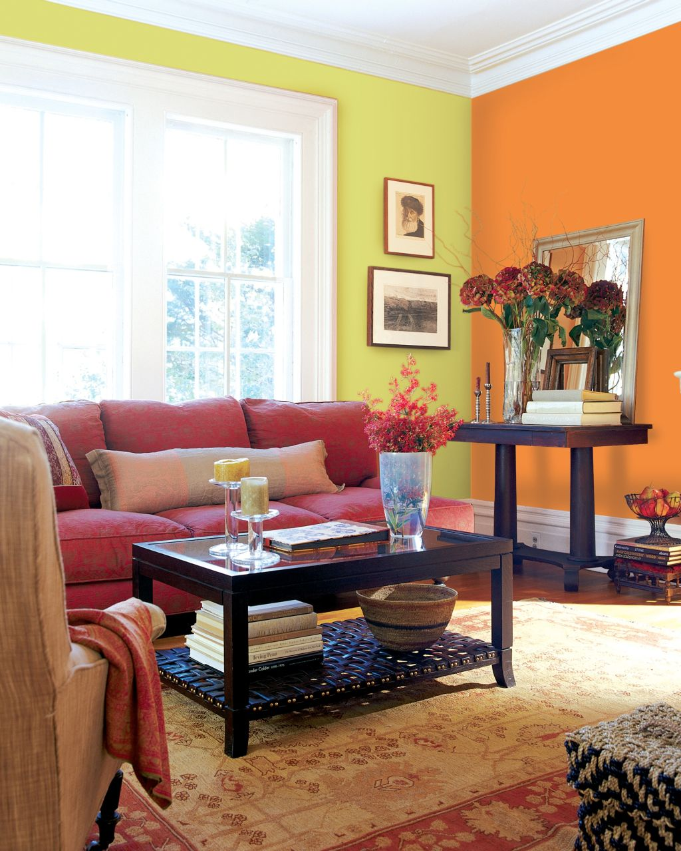
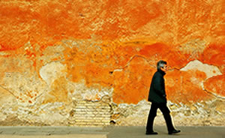
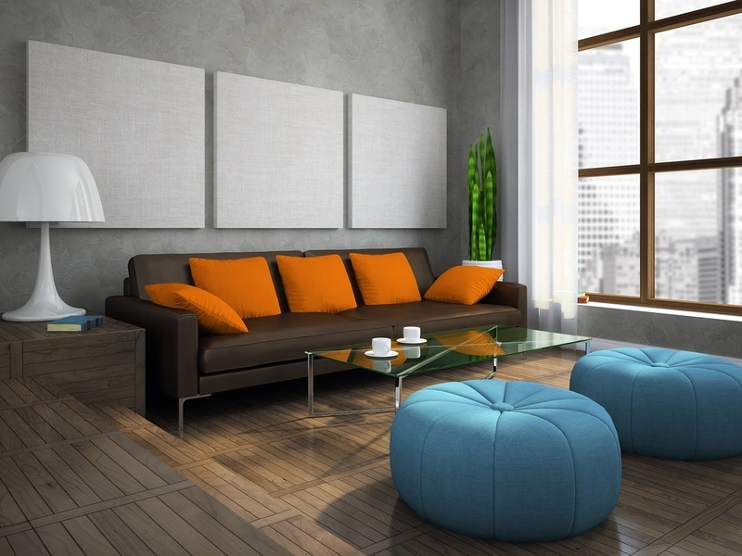
Oranjul poate reprezenta văpaia soarelui, căldura excesivă, energia, veselia, bucuria, dorinţa arzătoare, exuberanţa.
O cercetare extinsă întreprinsă în Columbia Britanică a relevat că culorile influențează comportamentul nostru datorită faptului că suntem permanent înconjurați de culori și că suntem învățați să asociem fiecare culoare cu anumite valori, caracteristici şi sentimente.
Sursa imaginilor:
https://encrypted-tbn2.gstatic.com/images?q=tbn:ANd9GcTuQ9Zyaz0oMcL1jo2DF5IGcwRgU4PntvnIxY10Yej8N3vSNZmd
https://encrypted-tbn0.gstatic.com/images?q=tbn:ANd9GcSkysiEf9J0LE3m5gjg3_Tikk5lCUbVSnD1lNB4N0Udysgbc9C7
https://encrypted-tbn3.gstatic.com/images?q=tbn:ANd9GcS0l2VPQVjJl14UKl2wZ86km1FTN_62XMizCJnmpK01f_cXB2TA

Slide 7
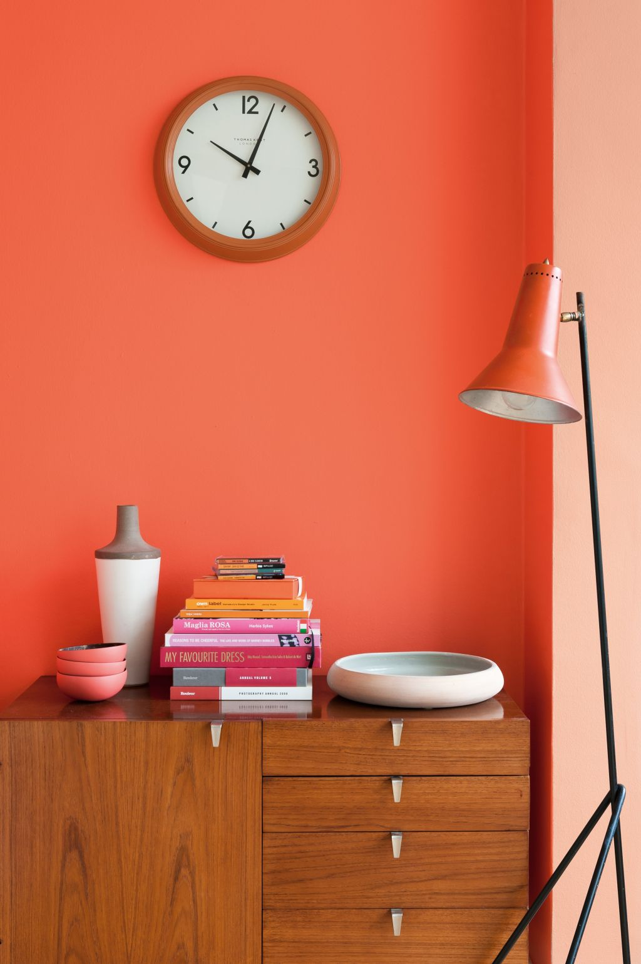
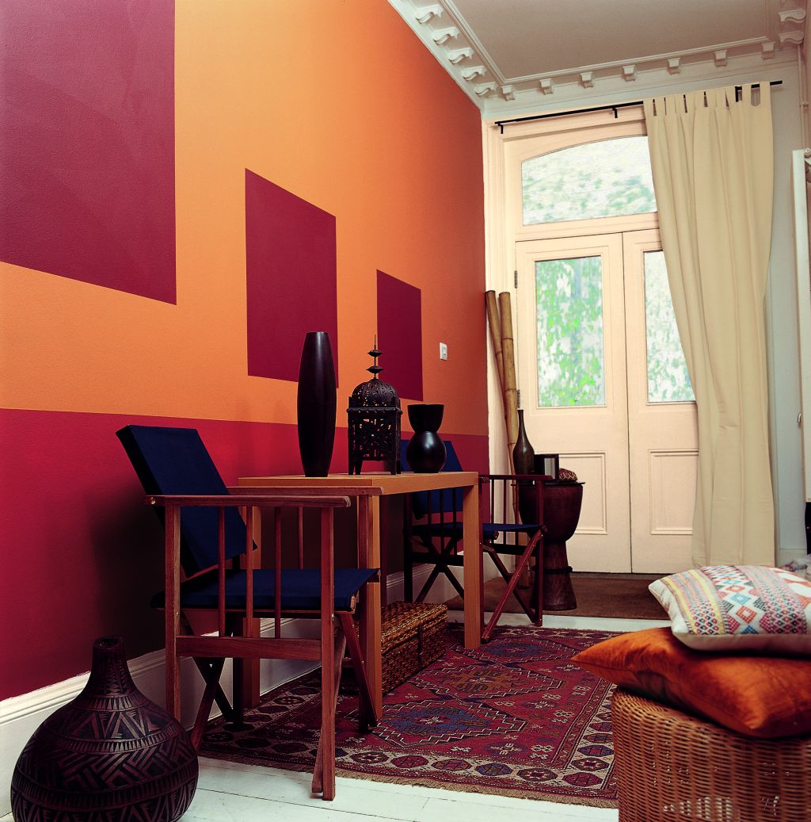
Percepția culorii portocalii este influențată semnificativ de combinațiile cu alte nuanțe, ceea ce evidențiază rolul crucial al contextului în comunicarea vizuală. Alăturările contrastante cu mov, albastru sau verde conferă o notă de veselie, în timp ce combinațiile cu roșu sau galben evocă căldura și energia soarelui. Totuși, utilizarea exclusivă a nuanțelor de portocaliu poate duce la o plictiseală vizuală; astfel, utilizarea culorii prin contrastul închis-deschis nu doar subliniază vitalitatea sa, dar îmbunătățește și efectul estetic general al compoziției.
Sursa imaginilor:
https://adelaparvu.com/2013/07/03/o-viata-avem-colorata-sa-fie-in-nuante-de-portocaliu/
Click și mergi la pagina cu toate culorile

Slide 8
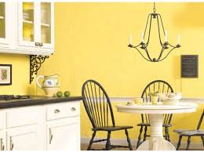
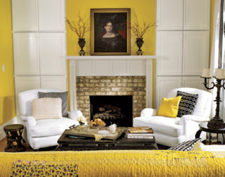
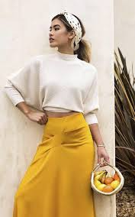
Galbenul reprezintă lumina, soarele, bogăţia, copilăria, inteligenţa, gândirea creatoare, dar şi invidia, gelozia, neîncrederea, trădarea.
Galbenul, cu strălucirea sa vibrantă, evocă o paletă de emoții contrastante; pe de o parte, sugerează bucurie, optimism și energia specifică copilăriei, iar pe de altă parte, este legat de sentimente mai întunecate precum invidia și gelozia, demonstrând astfel complexitatea limbajului culorilor în comunicare.
Sursa imaginilor:
https://encrypted-tbn0.gstatic.com/images?q=tbn:ANd9GcScPXcGu4EZtCBY2szUaW7EJuSmEjkWnfzE929RFOfUCQ1hNGfD
https://encrypted-tbn0.gstatic.com/images?q=tbn:ANd9GcSooCx9_DJHOHlup5qHKJRCKMfxrWATJFIdvpoZrP6puSiPkjsb
https://encrypted-tbn1.gstatic.com/images?q=tbn:ANd9GcSJyx0wbTbm8puiL5Q8i7pAIGMIJv9INcCla6zTnnhfpOpWOM4J
Click și mergi la pagina cu toate culorile

Slide 9
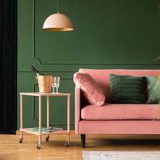
Verdele simbolizează natura, vegetaţia, siguranţa, speranţa, mulţumirea, satisfacţia, odihna, liniştea, tinereţea, activitatea spirituală intensă, refugiul, concilierea.
Verdele, cu asociații puternice cu natura și sănătatea, joacă un rol esențial în comunicarea estetică și afectivă, influențând stările psihologice și contribuind la crearea unui mediu relaxant. Folosit cu moderație în design, verdele poate stimula creativitatea și poate fi amplificat de culorile pastel, oferind un sentiment nostalgic și cald, ideal pentru spații care promovează bunăstarea și confortul.
Sursa imaginii:
https://encrypted-tbn2.gstatic.com/images?q=tbn:ANd9GcRe6h2UqRd5SO7FE6_k-ftrvRwWSHVC4vbUmIXkJDRhT97L2tc6

Slide 10
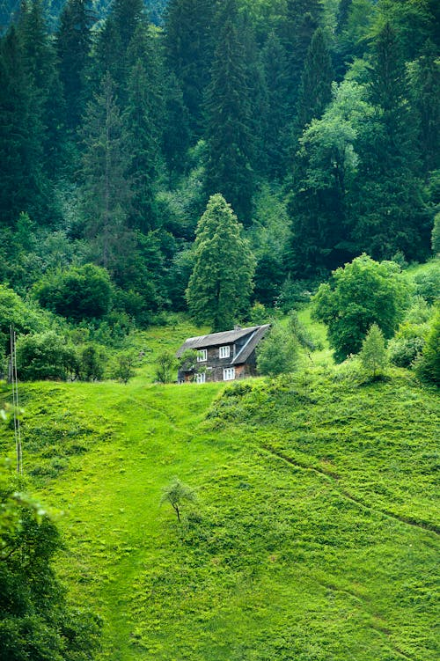
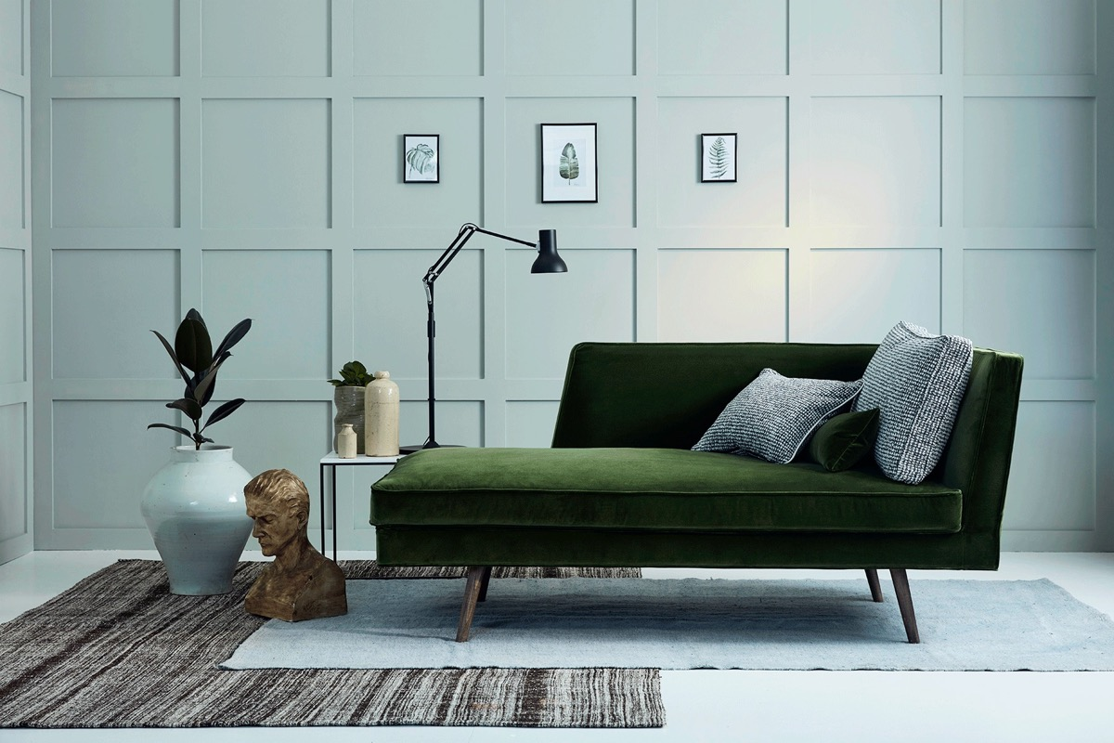
Calm și relaxare!
Sursa imaginilor:
https://encrypted-tbn0.gstatic.com/images?q=tbn:ANd9GcRdofv1SM0O9zy5VaqX-rSkhzkulJ_zcWS_MU0UhKfHNSrQV9uk
https://images.pexels.com/photos/1172064/pexels-photo-1172064.jpeg?auto=compress&cs=tinysrgb&w=600
Click și mergi la pagina cu toate culorile

Slide 11
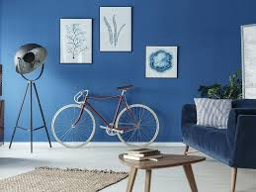
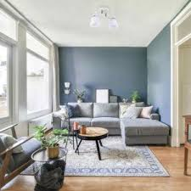
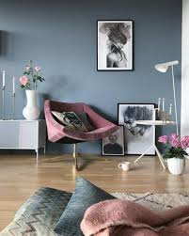
Albastru simbolizează infinitul, atmosfera, apa, cerul, răceala, nostalgia, credinţa, delicateţea, puritatea spirituală, gândirea, reflecţia.
Albastrul, fiind culoarea preferată de o mare parte din populația mondială, simbolizează liniștea și serenitatea prin asocierea sa cu cerul și marea, dar în exces poate induce o senzație de răceală. Se integrează armonios cu nuanțele pastelate și se completează cu tonurile naturale de gri și gri-verzui, în timp ce combinațiile cu culorile primare roșu și galben contribuie la crearea unui impact vizual puternic, evidențiind astfel diversitatea și bogăția expresiei cromatice.
Sursa imaginilor:
https://encrypted-tbn3.gstatic.com/images?q=tbn:ANd9GcTcH6omu8PTc6tJXftaX_EggTewdd4_BF0KPKbAnW1sJY-C4OzO
https://encrypted-tbn3.gstatic.com/images?q=tbn:ANd9GcSlUTQZfJiGlYaHp3Xc_j9MhPeolOX6MBm_gwa5ICG6q9pYwA3U
https://encrypted-tbn0.gstatic.com/images?q=tbn:ANd9GcTFDh32uyVPOOu2VUeNh5rHj72CZC8h5Hvafr1GdQZSjzSNCrI1
Click și mergi la pagina cu toate culorile

Slide 12
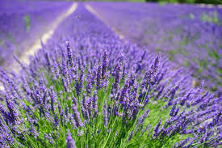
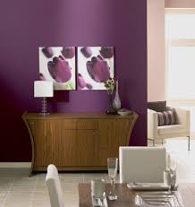
Violetul este culoarea fantasticului, a jocului, a impulsivităţii şi a viselor.
Violetul, o culoare asociată cu feminitatea și romantismul, emană totodată curaj atunci când este purtat de bărbați, semnificând lux, nobilitate și sofisticare. Culoarea combină stabilitatea albastră cu energia roșie, făcând-o populară în artă și design, unde se armonizează ușor cu alte culori pastel. Studiile sugerează că violetul este favorit printre copii, fiind astfel o alegere eficientă în promovarea produselor destinate acestora.
Sursa imaginilor:
https://encrypted-tbn1.gstatic.com/images?q=tbn:ANd9GcRRLbEPU8On66S_Avo-aE69jzh2FlMhyP9nyi9jJFSLwHe3Kq4k
https://encrypted-tbn1.gstatic.com/images?q=tbn:ANd9GcQhZ55BptdOgMsUrZYmgHyDGIlMzRxQw3IHb7mnibgsxS1bzYIA

Slide 13
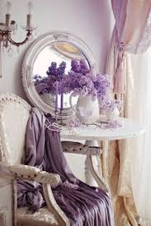
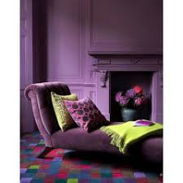
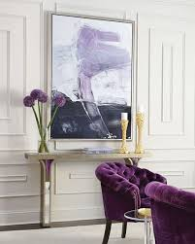
Sursa imaginilor:
https://encrypted-tbn1.gstatic.com/images?q=tbn:ANd9GcRnShuARKnfUbiFRq8rcLr-DPAYjBhPo7_Gb7euiZBYXAfqGayg
https://matex.ro/wp-content/uploads/2020/09/vopsire4-300x225.jpg
https://encrypted-tbn2.gstatic.com/images?q=tbn:ANd9GcTenUZYiMVY3Qf2OOwwRyt9AN00pUxtcaWT3hNg-AmS4BC7Jxna
Click și mergi la pagina cu toate culorile

Slide 14
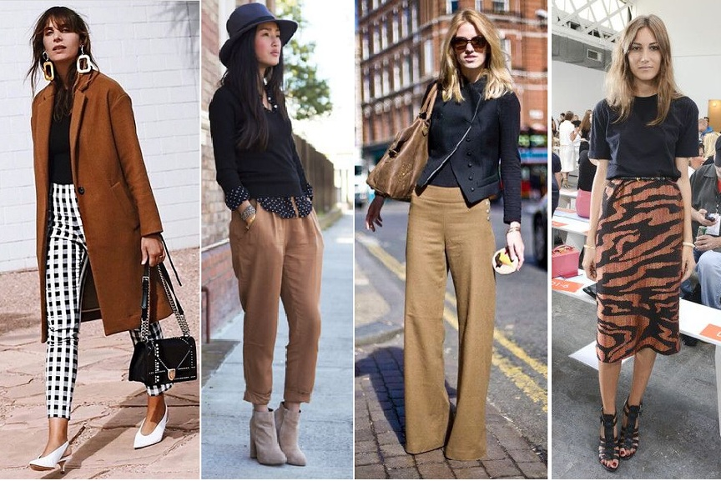
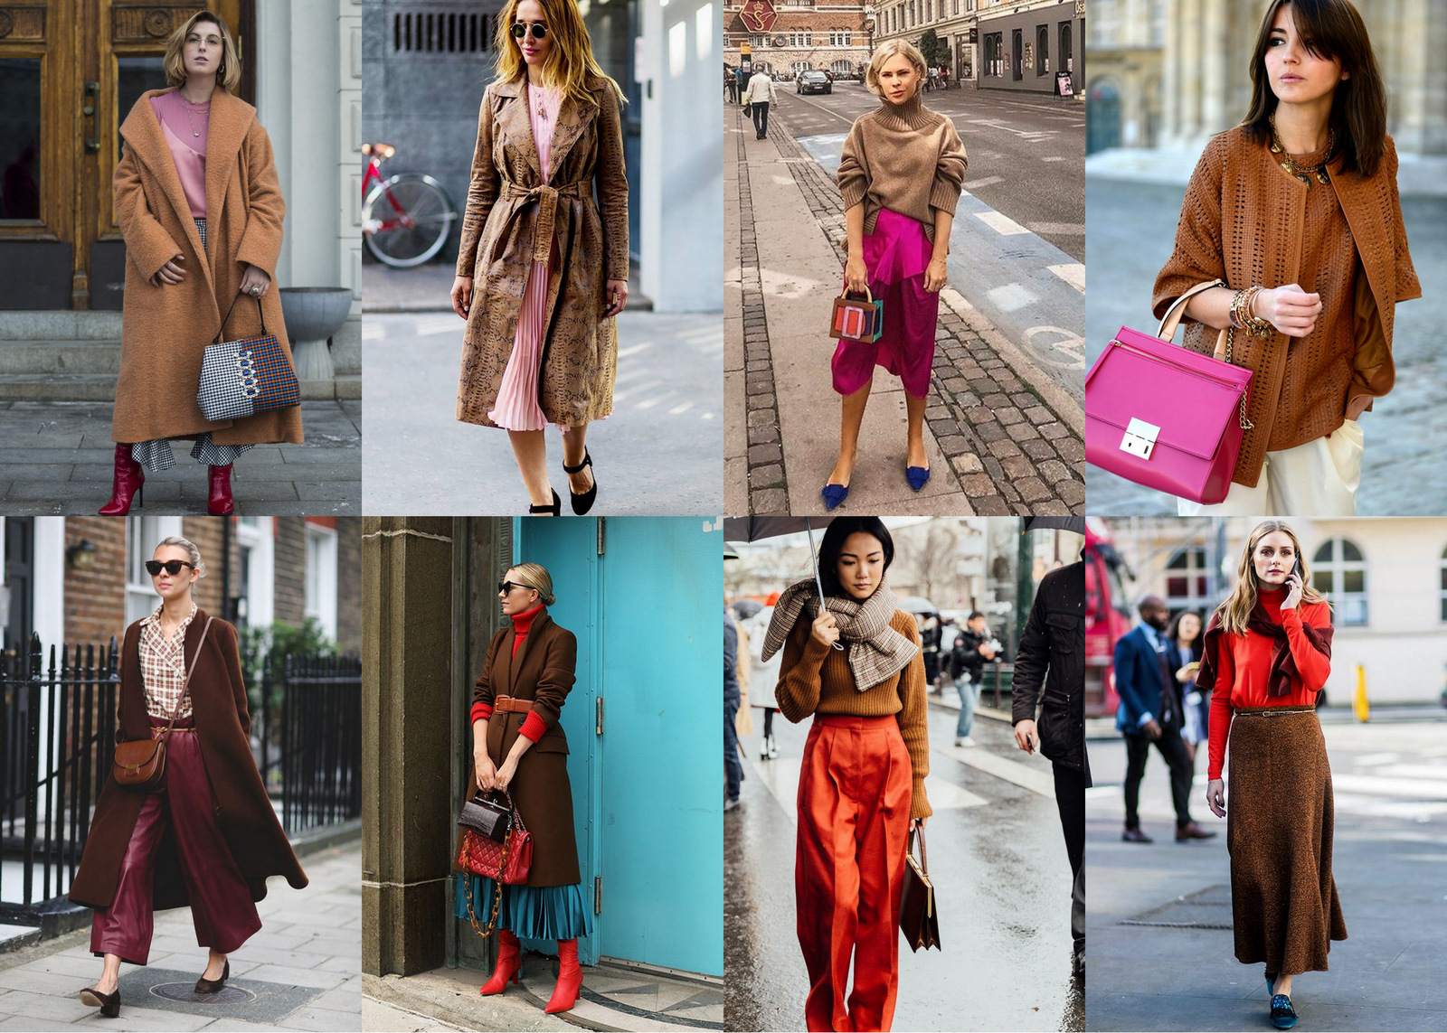
Maroul simbolizează pământul, seriozitatea, amărăciunea, prudenţă, comoditate, caracterizează persoanele realiste și calde.
Sursa imaginilor:
https://encrypted-tbn2.gstatic.com/images?q=tbn:ANd9GcQkpLgXLsiYQ5dxgiVfRvC49apuMfuPYAWBV6fcK7cChH01Pdas
https://encrypted-tbn1.gstatic.com/images?q=tbn:ANd9GcSD1ekEwD9sNwcF9j5GxBz_-squbtKD-xp33pXp3ffl6o911Hg9

Slide 15
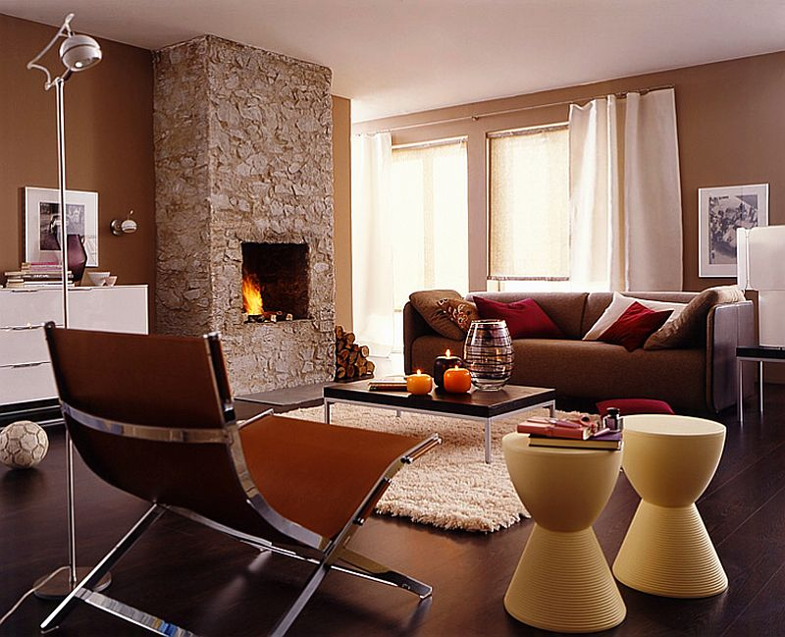
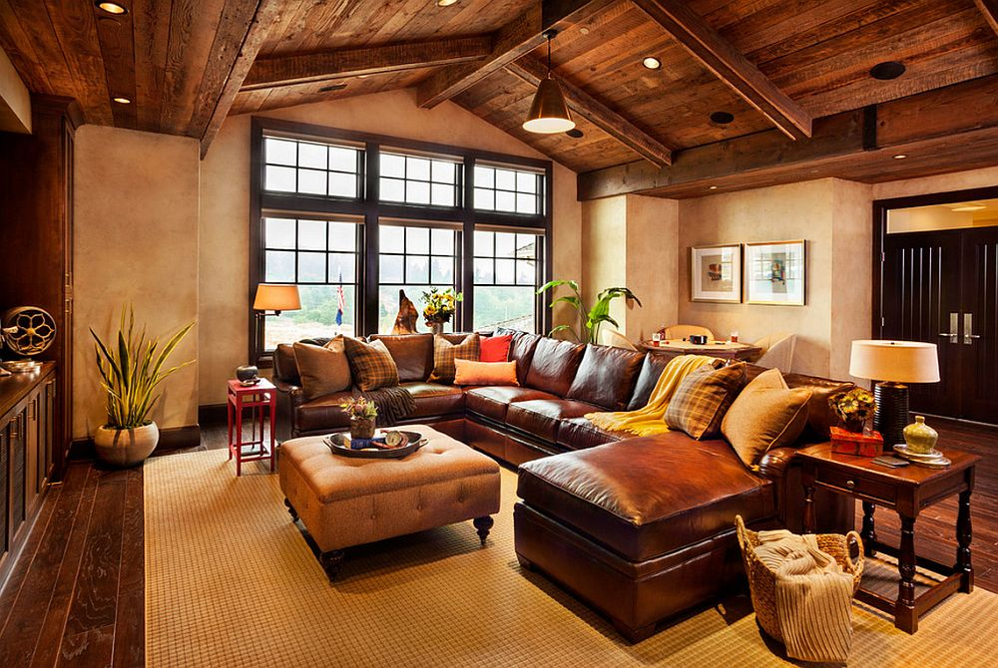
Maroul, ca nuanță terestră, simbolizează stabilitate și naturalețe, asociindu-se cu seriozitatea și prudența, concomitent evocând o profunzime emoțională ce poate inspira atât amărăciune, cât și confort. Această culoare reflectă caracterul realist și cald al celor care o îndrăgesc, iar combinațiile cu nuanțe pastel generează contraste elegante, în timp ce asocierea cu tonuri reci sau saturate produce efecte vizuale puternice și captivante.
Sursa imaginilor:
https://encrypted-tbn1.gstatic.com/images?q=tbn:ANd9GcRDdVLwCF5t8z-dHhEALzT8cMr9NAtYn3pIDNPXUN27ZBL4y2jK
https://adelaparvu.com/wp-content/uploads/2014/03/adelaparvu.com-despre-livinguri-cu-canapele-maro-living-cu-pereti-rosii-idei-amenajare-living-Foto-Westlake-Development-Group.jpg
Click și mergi la pagina cu toate culorile

Slide 16
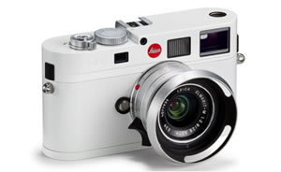
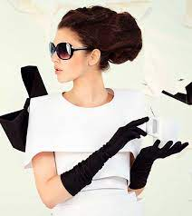
Albul reprezintă lumina, puritatea, curăţenia, gingăşia, pacea, nevinovăţia.
Albul, ca nonculoare, este esențial în comunicarea vizuală datorită capacității sale de a simboliza puritatea, claritatea și nevinovăția, având un impact profund asupra percepției emotive și estetice. Folosit adesea în design și branding, alb este asociat cu profesionalismul și simplitatea, permițând altor culori să strălucească prin contrast și evocând valori precum îngrijirea și încrederea în diverse domenii, inclusiv în organizațiile de caritate și instituțiile medicale.
Sursa imaginilor:
https://encrypted-tbn3.gstatic.com/images?q=tbn:ANd9GcQRJBXsPtelqjeSPQ-oO8-n0W39XG62VQJ7-jwn-u7L2noHgfZ1
https://encrypted-tbn0.gstatic.com/images?q=tbn:ANd9GcSxcrW8L_C9Aj7D2fU76AcadNRZGLfdxHnw2OgBnRmdi6L0ni_djgWbT21badkPDXJ-jSg&usqp=CAU

Slide 17
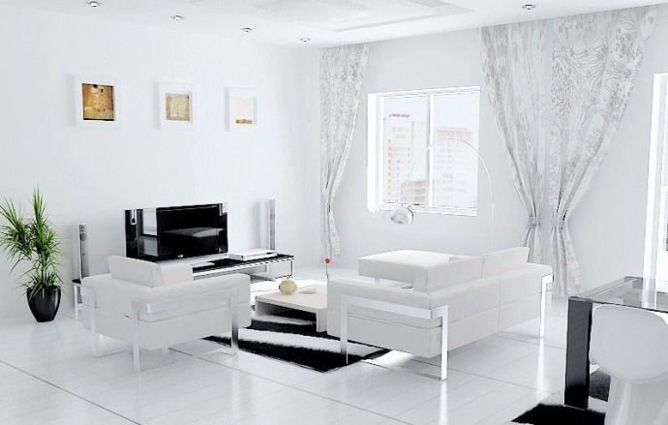
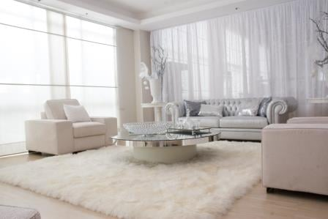
Sursa imaginilor:
https://encrypted-tbn3.gstatic.com/images?q=tbn:ANd9GcQV7Ef2fJXj56Np3hyC1nJOS7jrr5qSpmRX8PWwgWCADEO81hDn
https://www.renovat.ro/poze/culori-canapele-pentru-living/Living-alb-cu-canapea-din-piele-alba.jpg
Click și mergi la pagina cu toate culorile

Slide 18
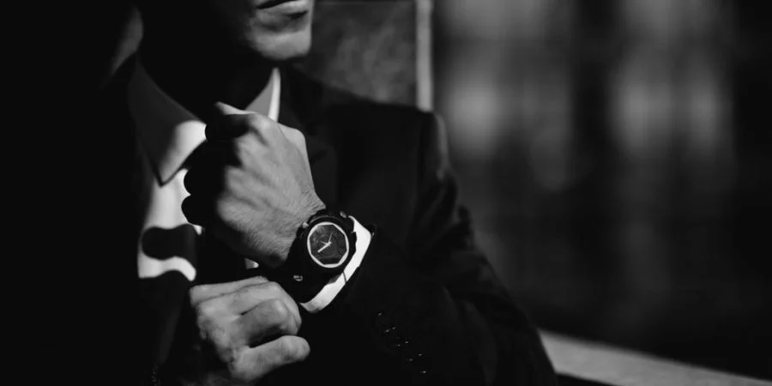
Negru simbolizează întunericul, moartea, misterul, necuprinsul, doliul, sobrietatea, solemnitatea, eleganța.
Negrul, ca nonculoare e profundă, evocă o paletă de emoții și concepte, reprezentând nu doar întunericul și moartea, ci și misterul și solemnitatea. El transmite o eleganță distinctă și o sobrietate care îl face adesea preferat în contexte formale, fiind o alegere frecventă în modă și design. De asemenea, negrul poate simboliza și un sentiment de necuprins, stimulând reflecția asupra aspectelor ascunse ale existenței.
Sursa imaginii:
https://encrypted-tbn1.gstatic.com/images?q=tbn:ANd9GcQpX3Xci09cPfVrhjd-pzkfs_c4UXcVxA9-epucxc-T0JiWwEHj
Click și mergi la pagina cu toate culorile

Slide 19
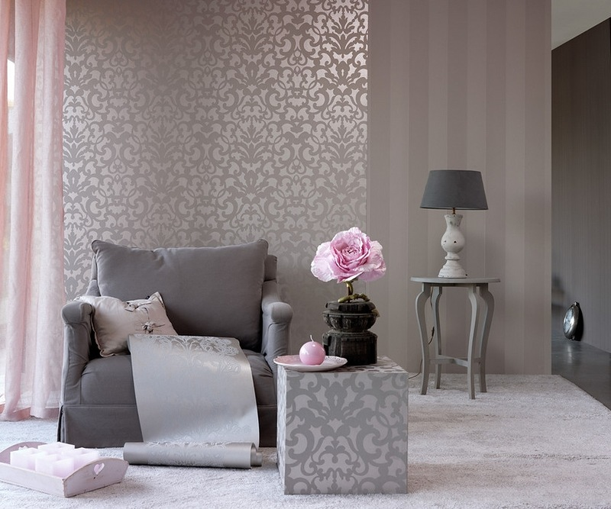
Gri exprimă confort, siguranţă, fiabilitate, înţelepciune, maturitate, compromis, flexibilitate.
Griul, deși este adesea perceput neutru, joacă un rol esențial în paleta cromatică, având capacitatea de a influența și modifica tonalitățile altor culori prin amestecuri. Această versatilitate permite crearea unor nuanțe calde sau reci, în funcție de culorile cu care este combinat, aducând astfel o profunditate și complexitate estetică lucrărilor artistice. Prin utilizarea grafică strategică a griului, artiștii pot evidenția și intensifica expresivitatea culorilor, îmbogățind astfel experiența vizuală.
Sursa imaginii:
https://encrypted-tbn1.gstatic.com/images?q=tbn:ANd9GcQLQamcBIaUvMX4BVdtq5C1ft0JaSaU644LB3zjwkZQHRM2HhnI

Slide 20
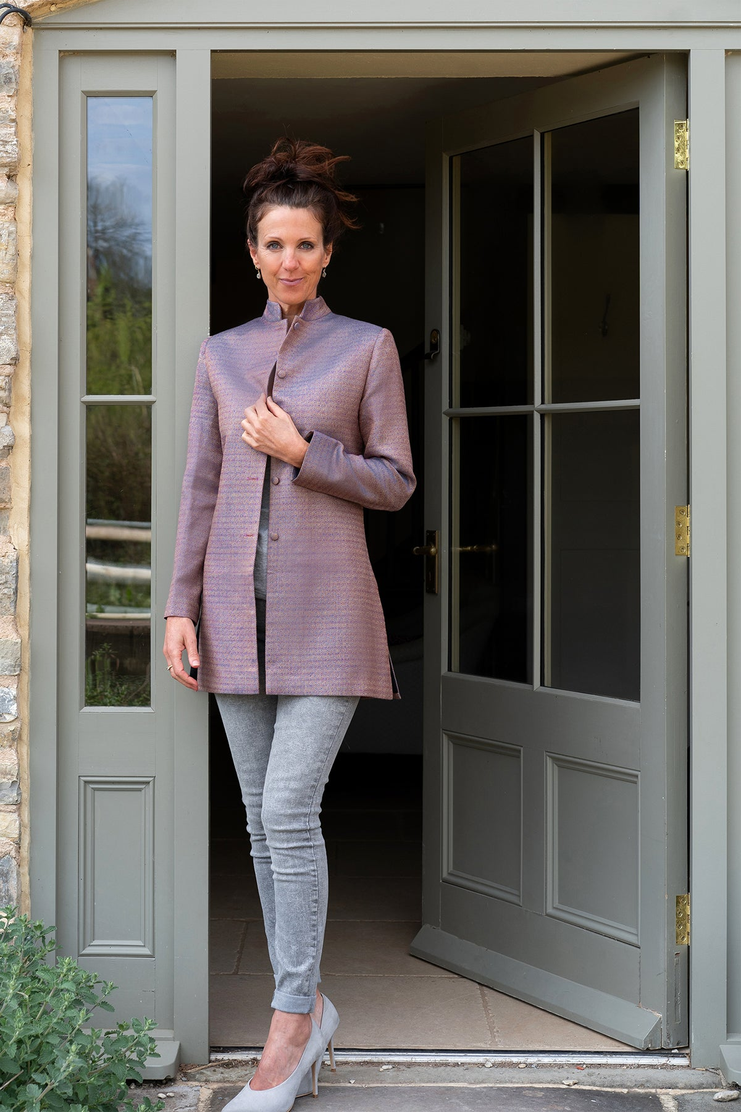
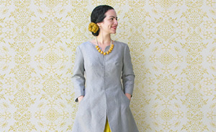
Sursa imaginilor:
https://encrypted-tbn3.gstatic.com/images?q=tbn:ANd9GcQiWQCV2FKiLuTcvwfHetWndaIkfi_Qx-cWkEKx94DnbklcEMf_
https://www.shibumistyle.com/cdn/shop/products/shibumi-womens-cashmere-silk-copper-rose-ikat-long-nehru-jacket_1800x1800.jpg?v=1668695475

Slide 21
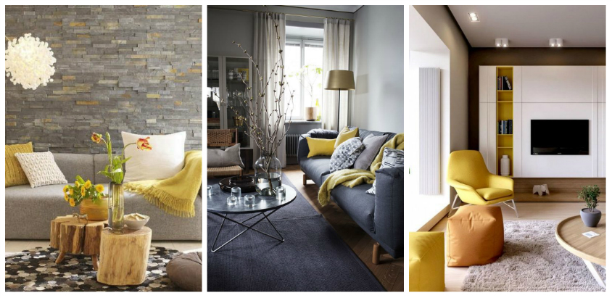
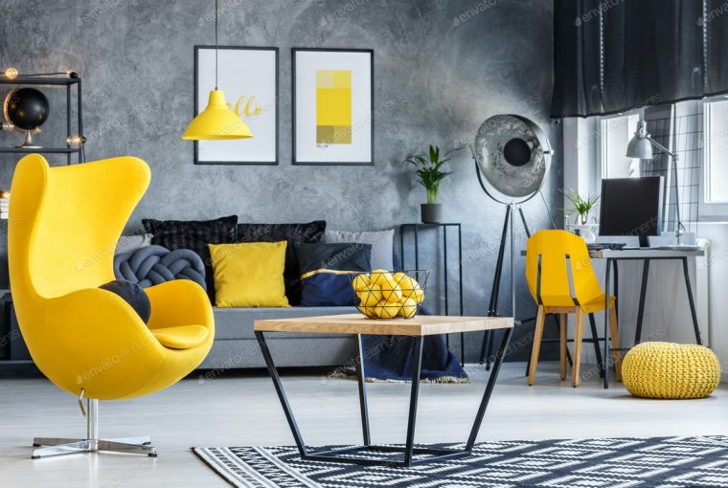
Sursa imaginilor:
https://encrypted-tbn0.gstatic.com/images?q=tbn:ANd9GcQzo2qwdzFDaZmW6rMKPzyohCfypKHeUCHj3fvEhdMGWPZOERvq
https://glamnews.ro/wp-content/uploads/2021/01/pantone2021-760x510.jpg
Click și mergi la pagina cu toate culorile

Slide 22
Blibliografie:
Ministerul Educaţiei, Cercetării și Inovării, Consiliul Național pentru curriculum. Programe școlare pentru ciclul gimnazial, Educaţie plastică, Clasele a V–a, a VIII-a; Anexa nr. 2 la ordinul ministrului educaţiei naționale nr. 3393/28.02.2017
https://adelaparvu.com/2013/07/03/o-viata-avem-colorata-sa-fie-in-nuante-de-portocaliu/
Imaginea de copertă: https://cdn.pixabay.com/photo/2024/03/16/08/06/happy-holi-hai-8636532_1280.jpg

